Slide 1

Как оптимизировать время при размещении заявок на проведение общественных обсуждений на региональном и муниципальном уровне?

Slide 2
НЕОБХОДИМОСТЬ ВНЕДРЕНИЯ ПРАКТИКИ
В соответствии с приказом Министерства природных ресурсов и экологии Российской Федерации от 1 декабря 2020 года № 999 сведения об уведомлении о проведении общественных обсуждений проекта Технического задания (в случае принятия заказчиком решения о подготовке проекта Технического задания) и (или) уведомлении о проведении общественных обсуждений предварительных материалов оценки воздействия на окружающую среду (или объекта экологической экспертизы, включая предварительные материалы оценки воздействия на окружающую среду) (далее – уведомление) и его размещении не позднее чем за 3 календарных дня до начала планируемого общественного обсуждения, исчисляемого с даты обеспечения доступности объекта общественных обсуждений для ознакомления общественности:
а) на муниципальном уровне – на официальном сайте органа местного самоуправления или в случае его отсутствия – в официальном периодическом издании уполномоченного органа власти (сайте официального периодического издания уполномоченного органа власти, зарегистрированном в качестве сетевого издания;
б) на региональном уровне – на официальном сайте территориального органа Росприроднадзора и на официальном сайте органа исполнительной власти соответствующего субъекта Российской Федерации в области охраны окружающей среды (в случае его отсутствия – в официальном периодическом издании органа исполнительной власти субъекта Российской Федерации (сайте официального периодического издания уполномоченного органа власти, зарегистрированном в качестве сетевого издания (в случае проведения оценки воздействия планируемой (намечаемой) хозяйственной и иной деятельности, обосновывающая документация которой является объектом государственной экологической экспертизы федерального или регионального уровня);
в) на федеральном уровне – на официальном сайте Росприроднадзора (в случае проведения оценки воздействия планируемой (намечаемой) хозяйственной и иной деятельности, обосновывающая документация которой является объектом государственной экологической экспертизы федерального уровня);
г) на официальном сайте заказчика (исполнителя) при его наличии.

Slide 3
ОПИСАНИЕ
Данная практика с учетом разработки и внедрения функционала позволит размещать уведомления о проведении общественных обсуждений на официальном сайте органа исполнительно власти соответствующего субъекта Российской Федерации в области охраны окружающей среды и АВТОМАТИЧЕСКИ на официальном сайте органа местного самоуправления

Slide 4
Результат
• обеспечение размещения уведомлений о проведении общественных обсуждений на официальном сайте органа исполнительно власти соответствующего субъекта Российской Федерации в области охраны окружающей среды и АВТОМАТИЧЕСКИ на официальном сайте органа местного самоуправления;
• 5 минут на обработку заявки на размещение уведомления;
• мгновенное дублирование уведомления на сайте органа исполнительно власти соответствующего субъекта Российской Федерации в области охраны окружающей среды и официальном сайте органа местного самоуправления;
• мгновенное подтверждение заявителю (юридическому лицу или индивидуальному предпринимателю).

Slide 5
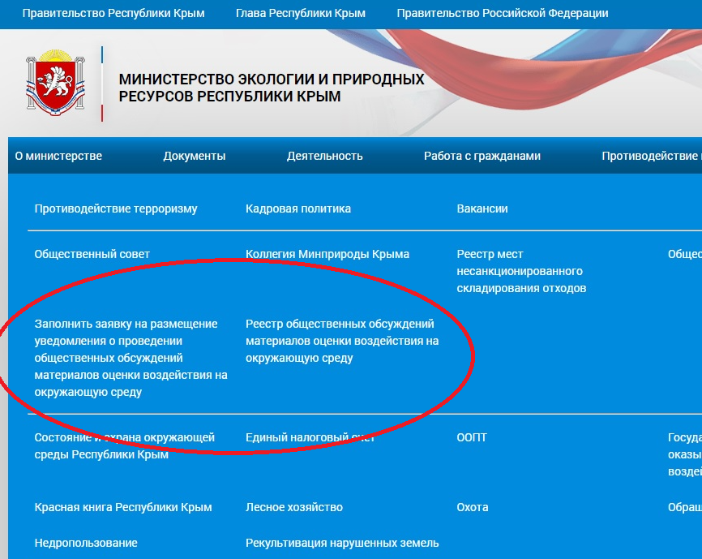
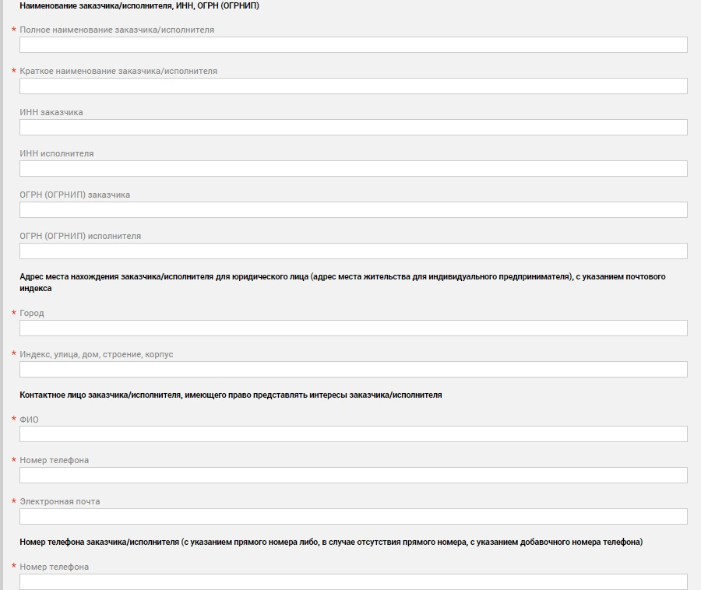
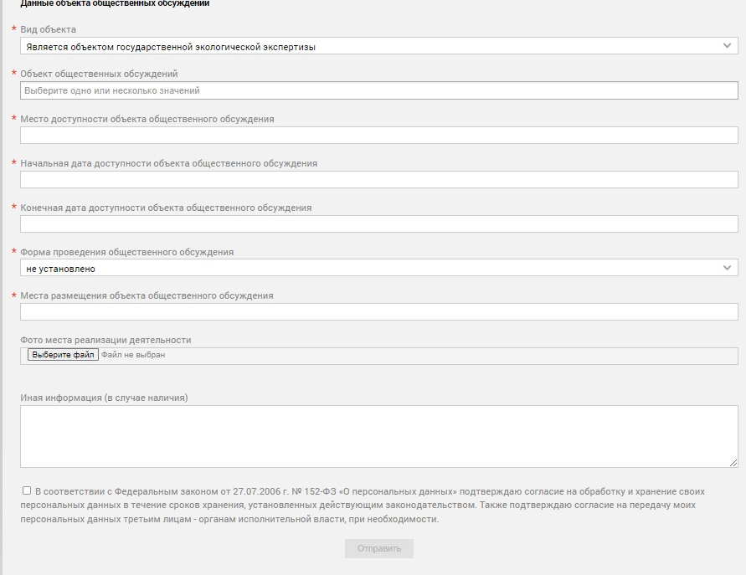
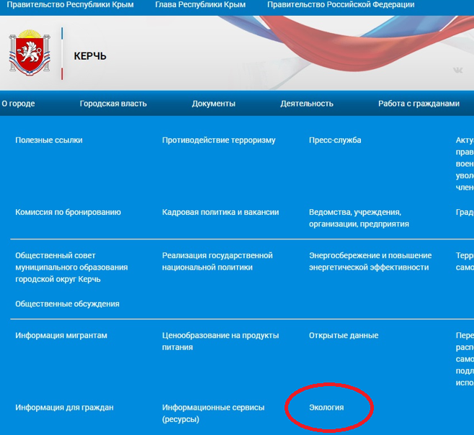

Slide 6
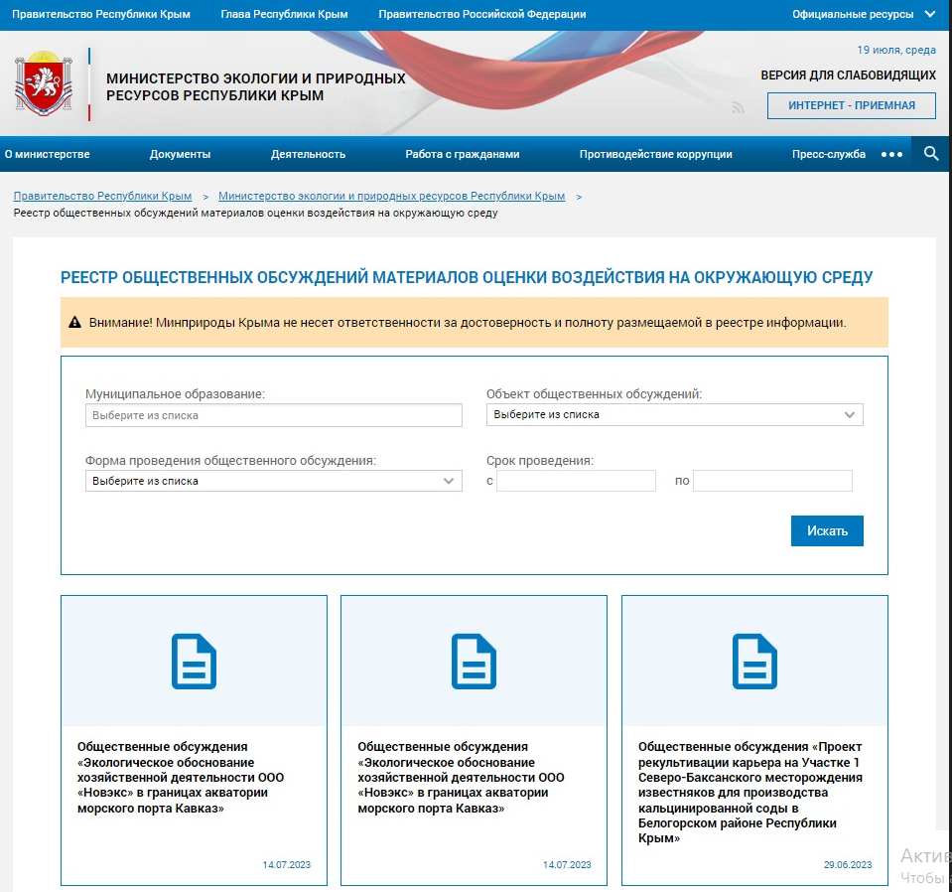
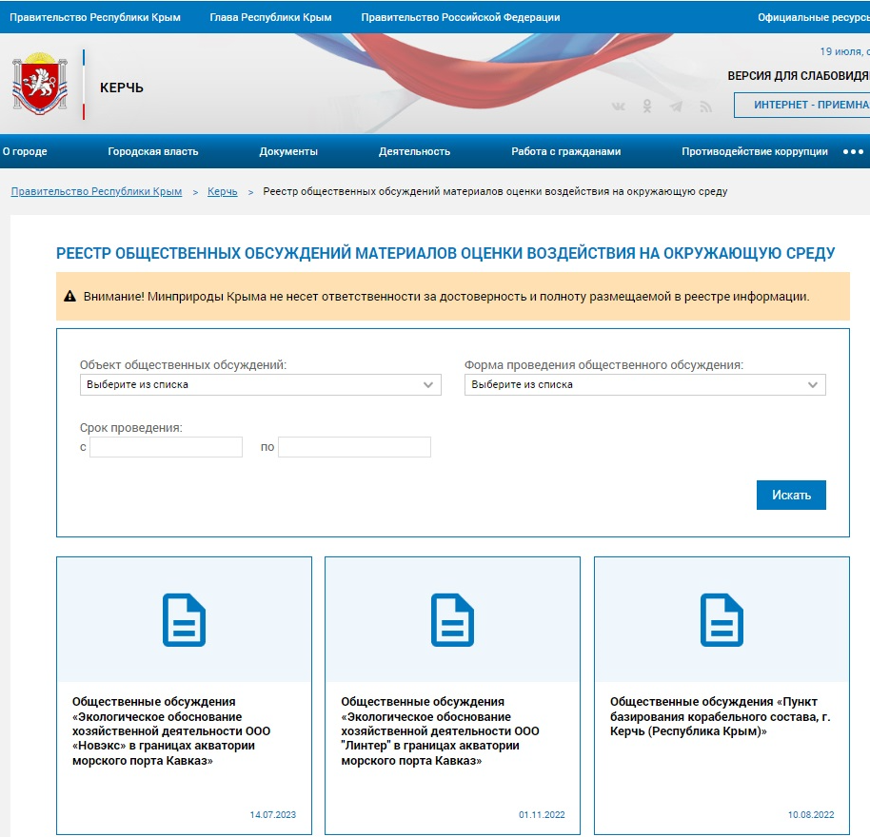
Спасибо за внимание!

